Slide 1
CHỦ ĐỀ 10
  CÁC SỐ TRONG PHẠM VI 1000
BÀI 48:
ĐƠN VỊ, CHỤC,
TRĂM, NGHÌN

Slide 2
YÊU CẦU CẦN ĐẠT
- Nhận biết, sắp xếp số tròn chục.
- Củng cố kĩ năng ước lượng số lượng đồ vật theo sổ tròn chục.
- Giải các bài tập thực tế liên quan đến số tròn chục.
- Qua hoạt động quan sát, nhận biết hình ảnh các số tròn chục, tròn trăm, HS phát triển năng lực mô hình hoá toán học.
- Qua hoạt động diễn đạt, trả lởi câu hỏi (bằng cách nói hoặc viết) mà GV đặt ra sẽ HS phát triển năng lực giao tiếp toán học.
- HS được tham gia vào hoạt động thực hành, trải nghiệm thông qua trò chơi toán học.
- Phát triển phẩm chất Chăm chỉ (chăm học). Đồng thời giáo dục tình yêu với môn Toán.

Slide 4
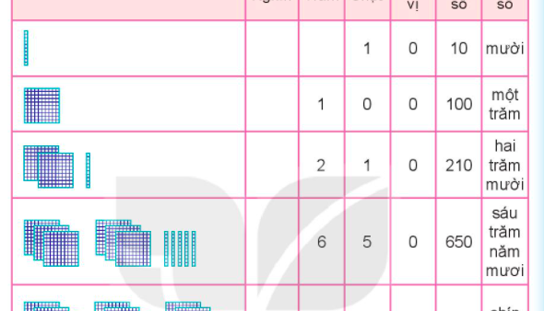

CÁC SỐ TRÒN CHỤC
 | Nghìn | Trăm | Chục | Đơn vị | Viết số | Đọc số
 |  |  | 1 | 0 | 10 | mười
 |  | 1 | 0 | 0 | 100 | một trăm
 |  | 2 | 1 | 0 | 210 | hai trăm mười
 |  | 6 | 5 | 0 | 650 | sáu trăm năm mươi

Slide 5
CÁC SỐ TRÒN CHỤC
 | Nghìn | Trăm | Chục | Đơn vị | Viết số | Đọc số
 |  | 9 | 9 | 0 | 990 | chín trăm chín mươi
 | 1 | 0 | 0 | 0 | 1000 | một nghìn

Slide 6

Các số tròn chục đều có số đươn vị là 0.
Các số 10, 20, 30, … 990, 1 000 đều là các số tròn chục.

Slide 8
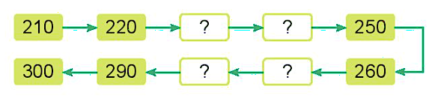
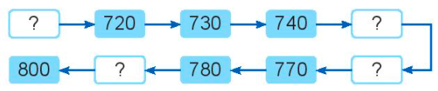
1
Số ?
a)
230
240
280
270
b)
710
750
790
760

Slide 9
2
Số ?
310
900
740
580
50
800

Slide 10
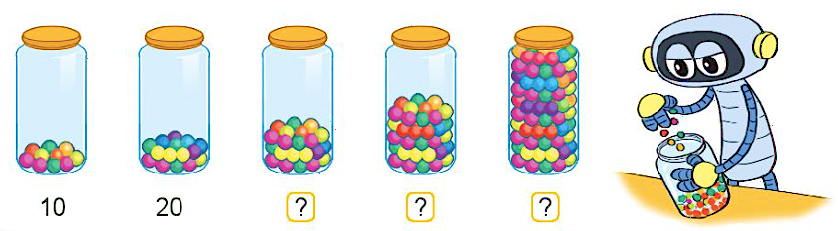
3
Số ?
Em hãy ước lượng số viên kẹo trong mỗi lọ theo số tròn chục.
10
20
?
?
?
30
50
100

